Slide 1

BASÍLICA DE SAN SERNÍN
TOULOUSE · FRANCIA

Slide 2
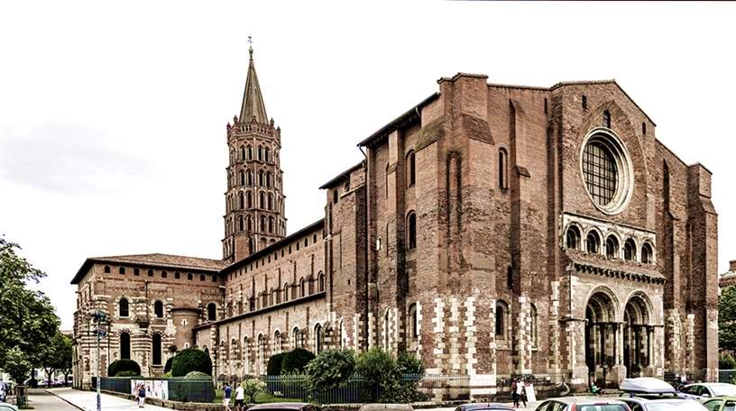
Notes:
2

Slide 3
La basílica de San Sernín, también conocida como basílica de San Saturnino de Tolosa, es un templo católico de la ciudad de Toulouse ubicado en el departamento francés del Alto Garona. Es uno de los edificios emblemáticos de la ciudad, la iglesia románica más grande de Occitania y la segunda más antigua de toda Francia, después de la abadía de Cluny. Se trata de un santuario construido en el emplazamiento de la tumba de San Sernín o San Saturnino, obispo de Toulouse martirizado hacia el año 250. La rue du Taur (calle del Toro) que lleva de la plaza del Capitolio a la basílica recibe su nombre del mismo santo, cuyo martirio según la leyenda consistió en ser arrastrado por un toro salvaje. En el lugar donde cayó su cuerpo exángüe se alza hoy la iglesia del Taur, a medio camino entre Capitole y Saint-Sernin.
La construcción actual de la basílica fue decidida a finales del siglo XII. La capilla que se había construido en el siglo V, en el emplazamiento de la actual basílica, se había hecho demasiado pequeña para un número creciente de fieles. La basílica era entonces colegial, es decir, una iglesia con un colegio de canónigos dirigidos por un abad. Este último se oponía frecuentemente al obispo tolosano con la catedral de San Esteban mucho menos resplandeciente que la de San Sernín. Toulouse recibía entonces la visita de numerosos peregrinos a través del camino de Santiago, el cual termina en la catedral de Santiago de Compostela o para venerar las reliquias de san Saturnino. La construcción comenzó en el año 1080 por el ábside detrás de la capilla. Todavía se puede visitar hoy la iglesia primitiva, que hace las veces de cripta. Acoge algunas reliquias sagradas. Dieciséis años después del comienzo de la construcción, en 1096, el papa Urbano II consagró el altar.
San Sernín continuó siendo una sencilla iglesia escolar hasta el 1778, fecha en la que fue finalmente consagrada como basílica. Durante la Revolución, el capitolio de San Sernín fue suprimido. La iglesia fue parcialmente modificada en la época gótica y en el Renacimiento. En el siglo XIX, fue restaurada por Eugène Viollet-le-Duc. Restablece entonces el escalonamiento de los tejados de los laterales y de la nave principal que había sido suprimida en el siglo XIV. Al final del siglo XX, una restauración suprimió nuevamente el escalonamiento de Viollet-le-Duc reemplazándolo por el estado del siglo XIV. Un magnífico claustro y una abadía se hallaban al norte de la basílica, pero fueron derruidos durante el siglo XIX. El Museo de los Agustinos posee algunos restos y trozos de esculturas.

Slide 4
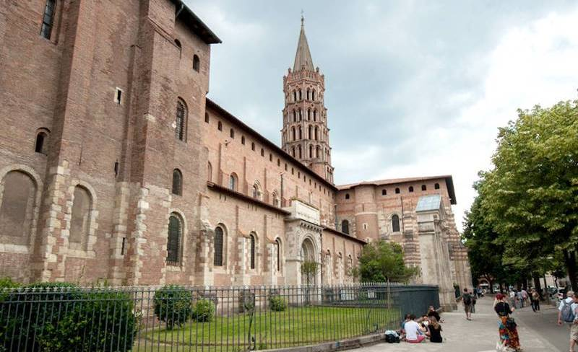
Notes:
4

Slide 5
San Sernín se inscribe en un conjunto de edificios con las mismas características: Santa Fe de Conques, San Marcial de Limoges, San Martín de Tours y Santiago de Compostela. Se trata de edificios de grandes dimensiones que poseen un transepto sobresaliente cuyos laterales prolongan los de la nave y un ábside mayor rodeado por un deambulatorio con capillas. El alzado de las tribunas sigue los colaterales de la nave, del transepto y del coro. Tan importantes son estos rasgos comunes que se puede hablar de una "familia" procedente de idénticas preocupaciones: adaptar la arquitectura a las funciones múltiples de una iglesia donde las muchedumbres de peregrinos veneran el cuerpo de un santo, y permitir la custodia por los canónigos, dándoles al mismo tiempo la posibilidad de celebrar dignamente los oficios religiosos en el coro.
La cabecera tiene nueve capillas radiales separadas por tramos de ábside. La fachada occidental es un simple cerramiento en la que se puede observar las bases de las dos torres laterales iniciadas y nunca terminadas. La longitud total del exterior de la iglesia llega a unos 120 m. Con el objeto de sostener el campanario sobre el crucero, los cuatro pilares torales se engrosaron considerablemente. El deambulatorio rodea la tumba de san Saturnino de Tolosa, en una posición elevada y cubierta por un baldaquino barroco que sustituyó, a mediados del siglo XVIII, otro anterior gótico del siglo XIII.

Slide 6
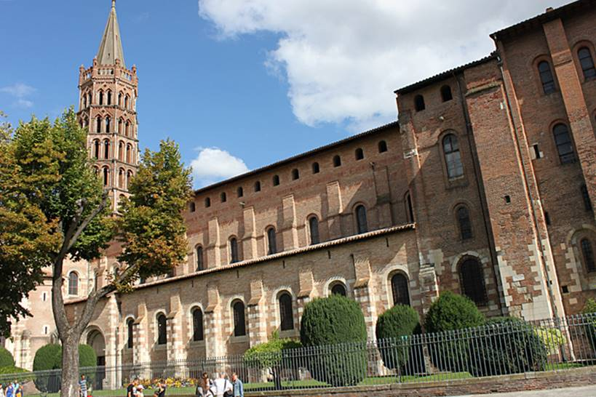

Slide 7
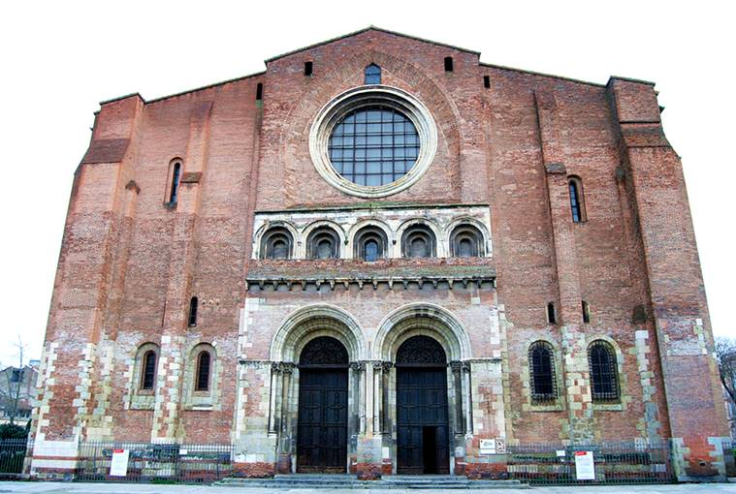

Slide 8
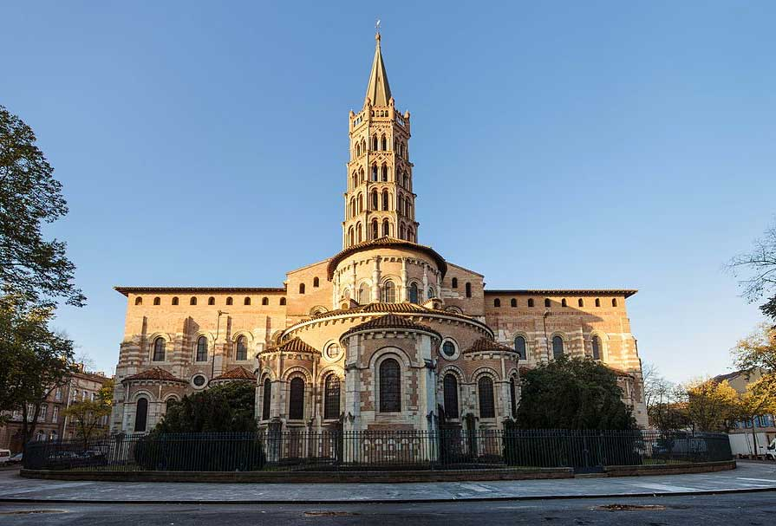

Slide 9
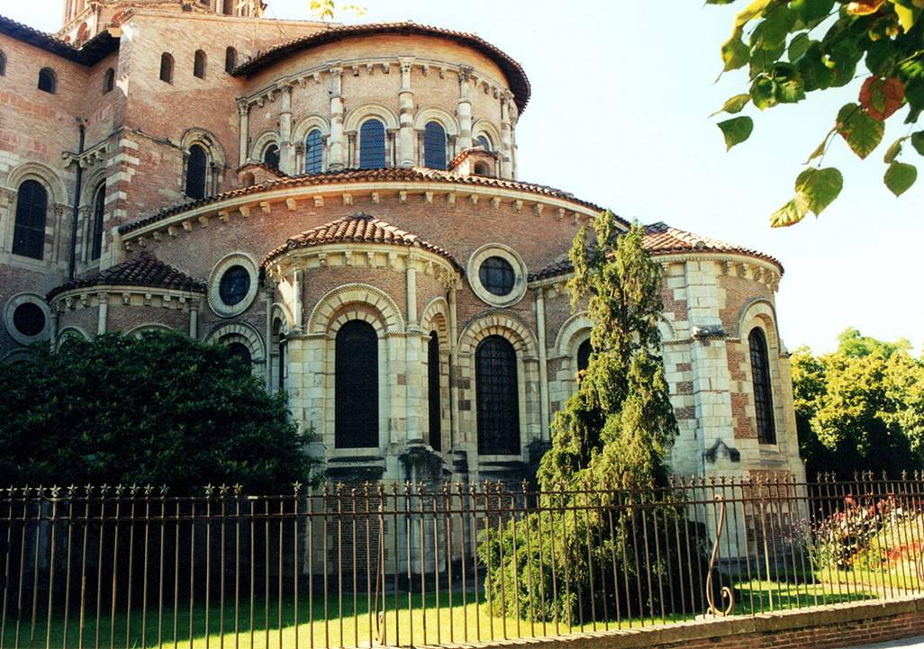

Slide 10
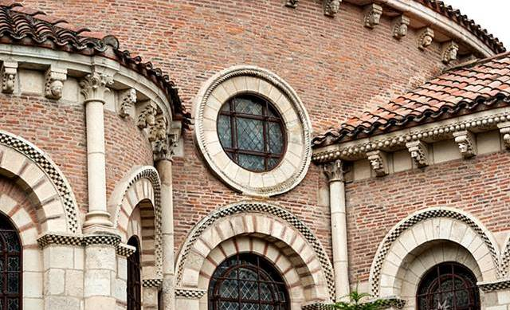

Slide 11
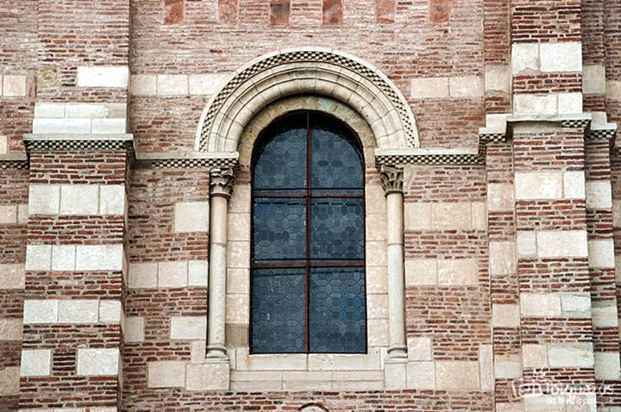

Slide 12
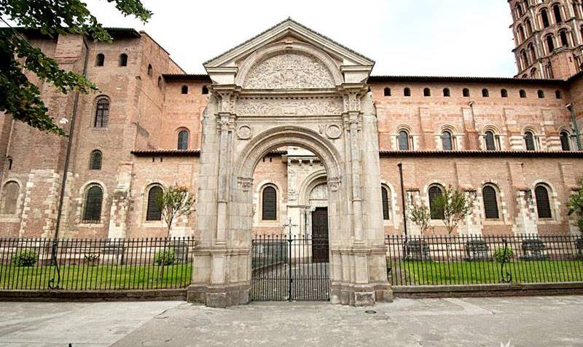

Slide 13
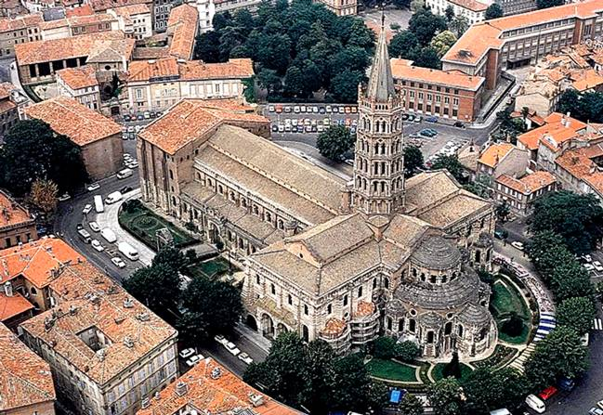

Slide 14
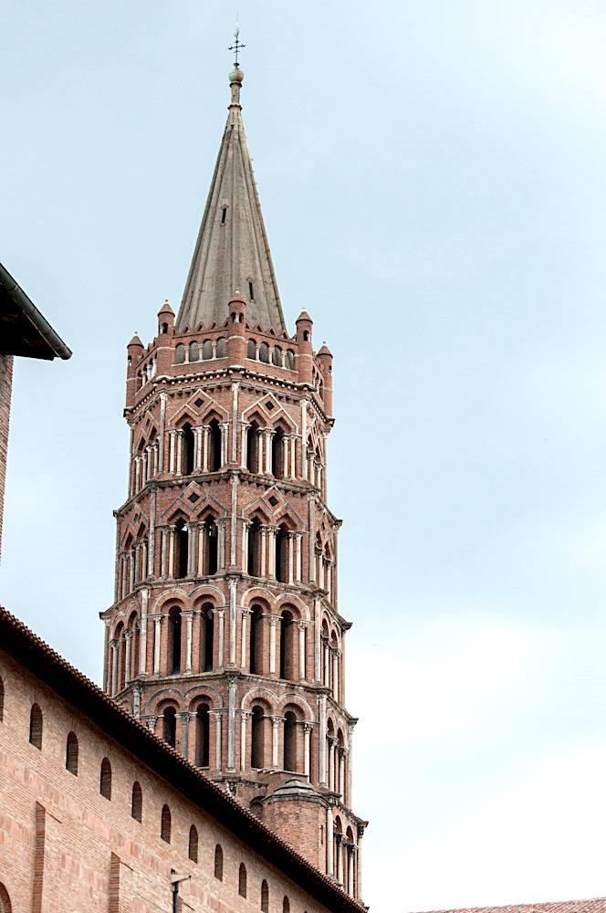
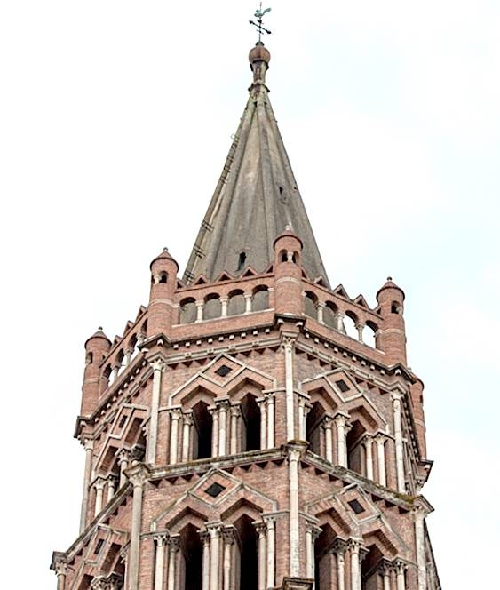

Slide 15
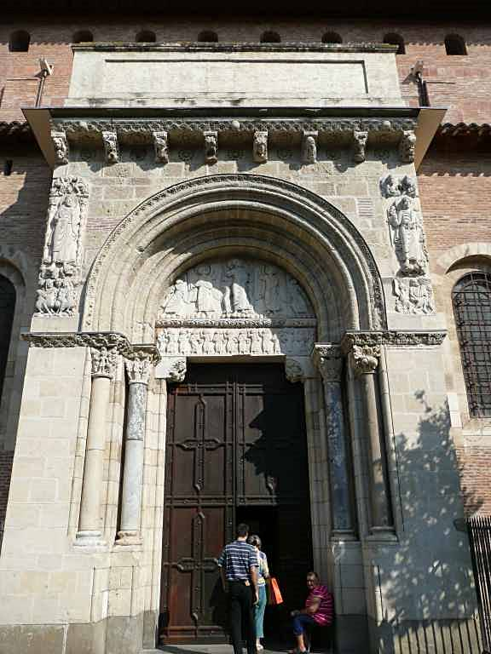

Slide 16
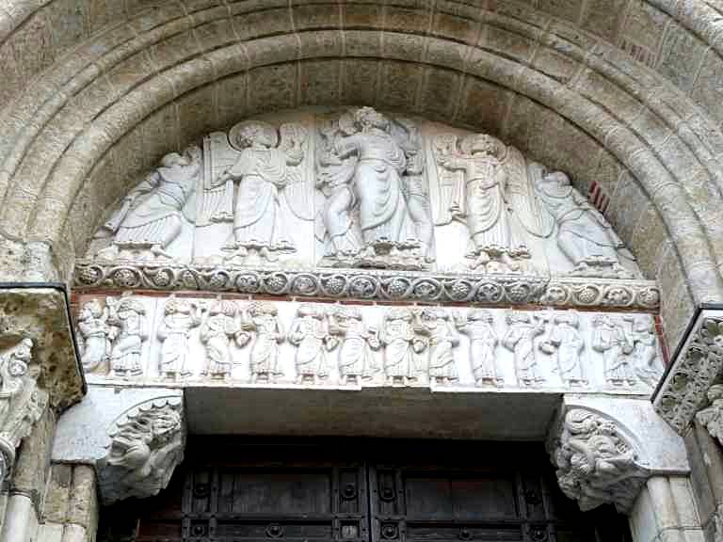

Slide 17
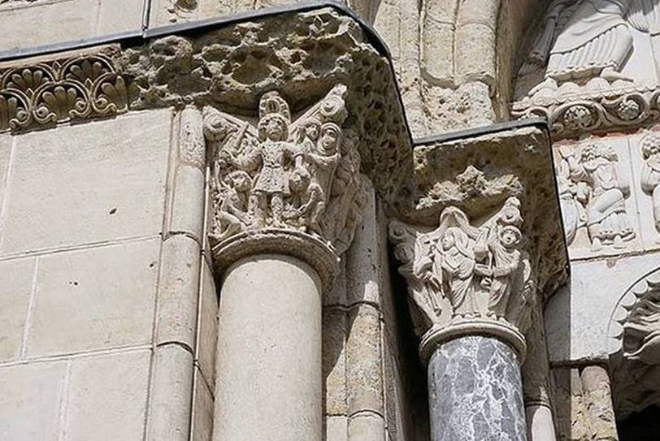

Slide 18
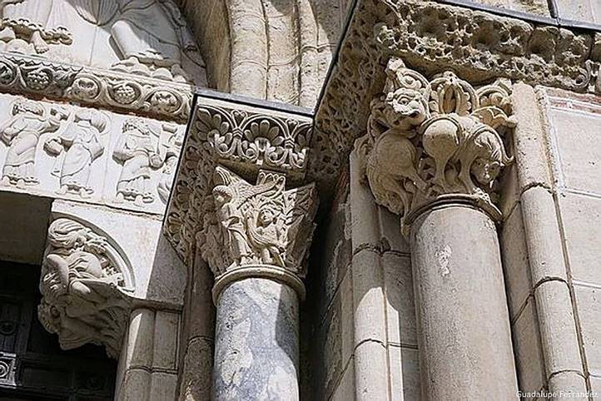

Slide 19
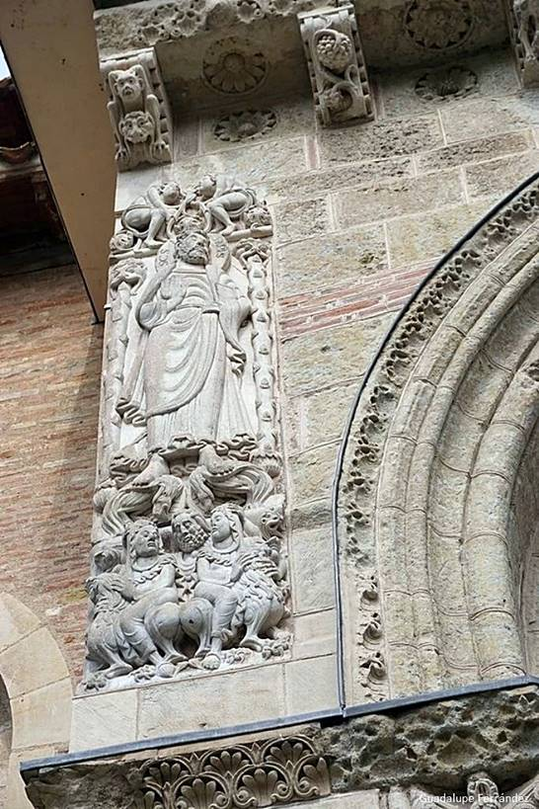
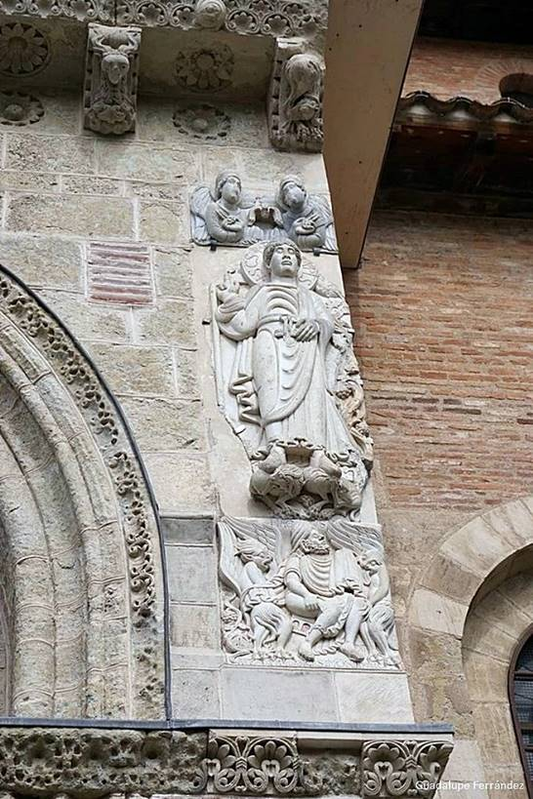

Slide 20
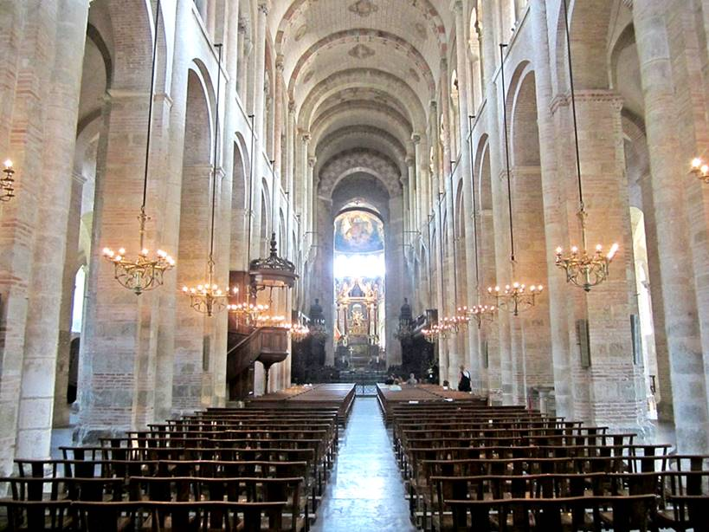

Slide 21
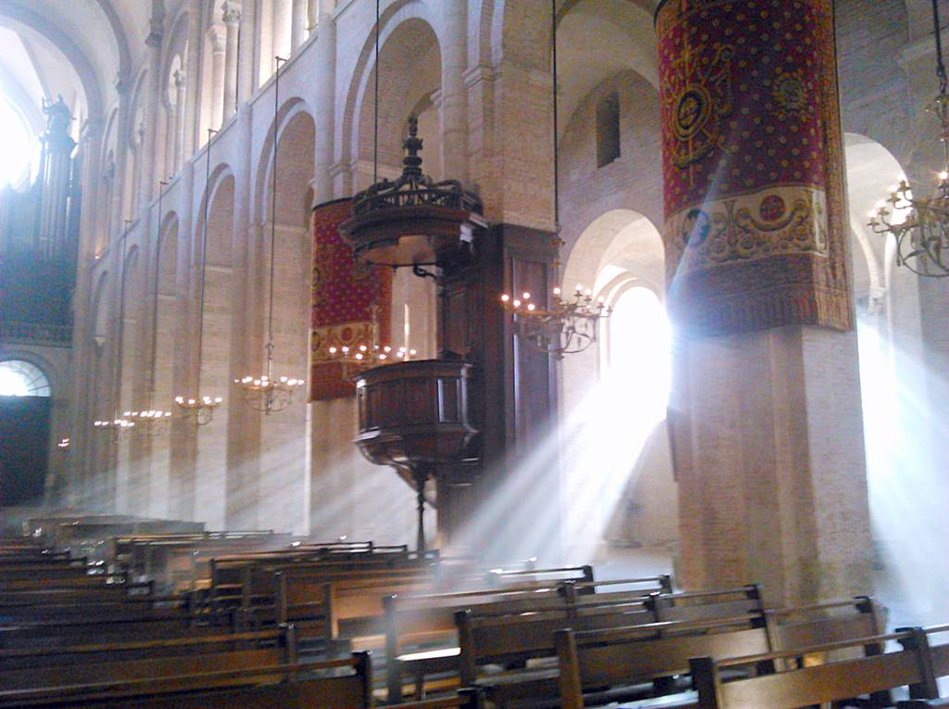

Slide 22
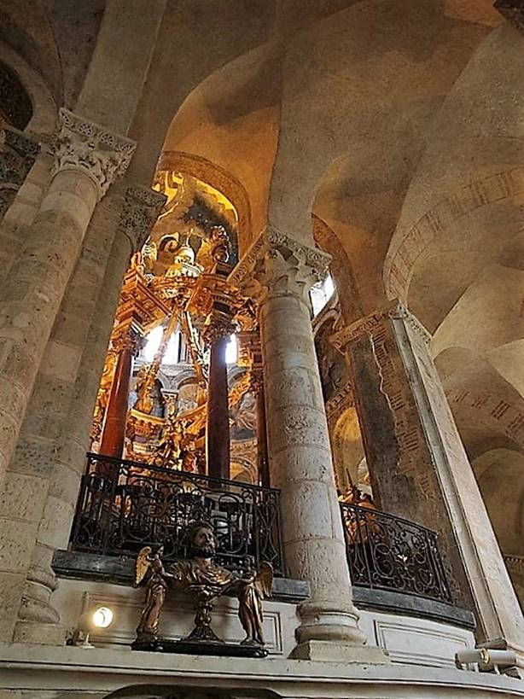
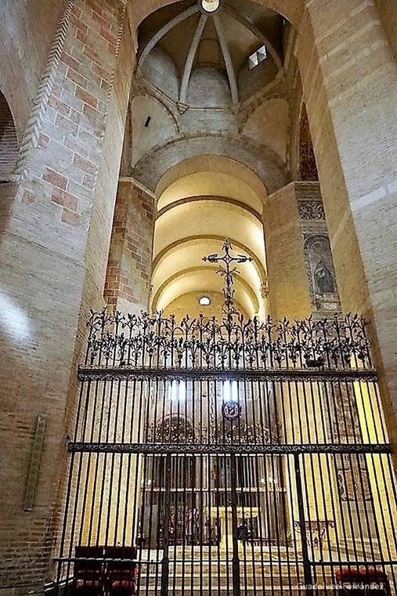

Slide 23
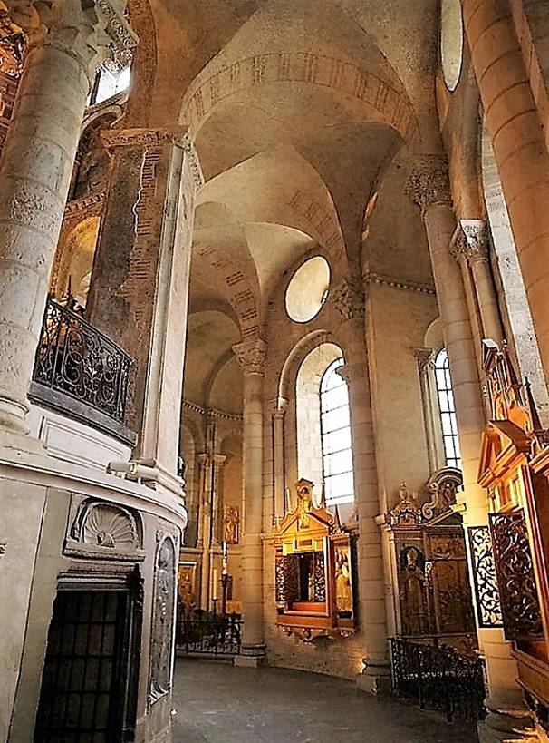
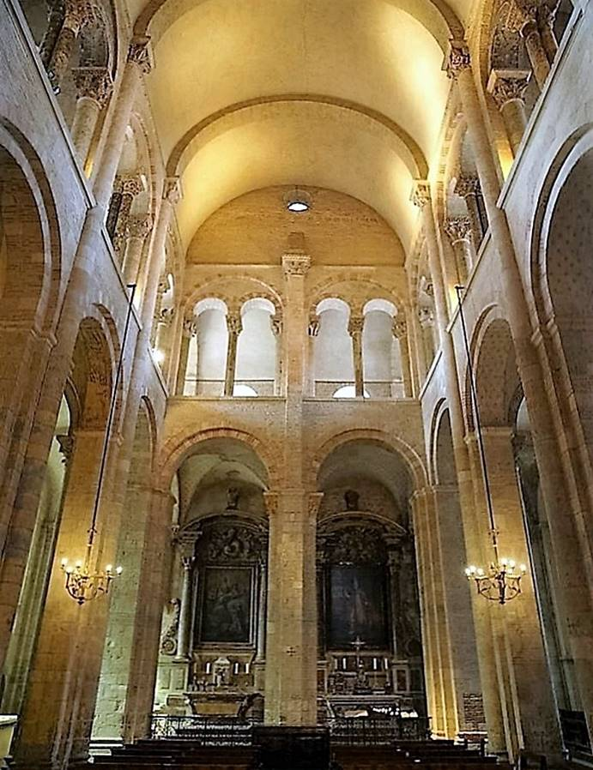

Slide 24
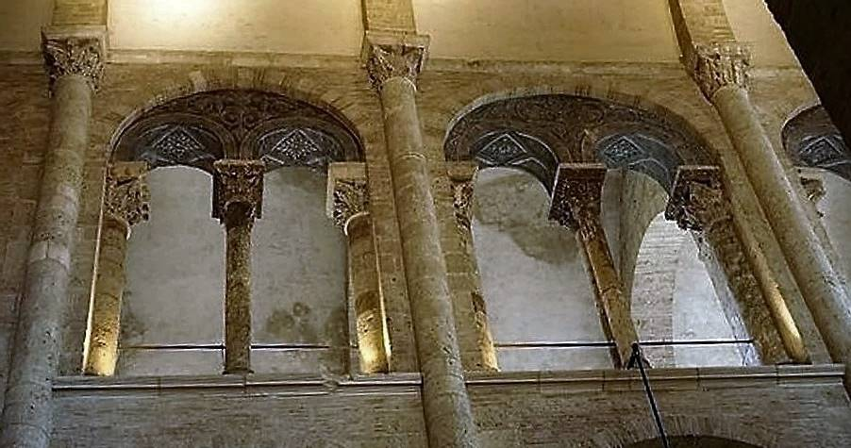

Slide 25
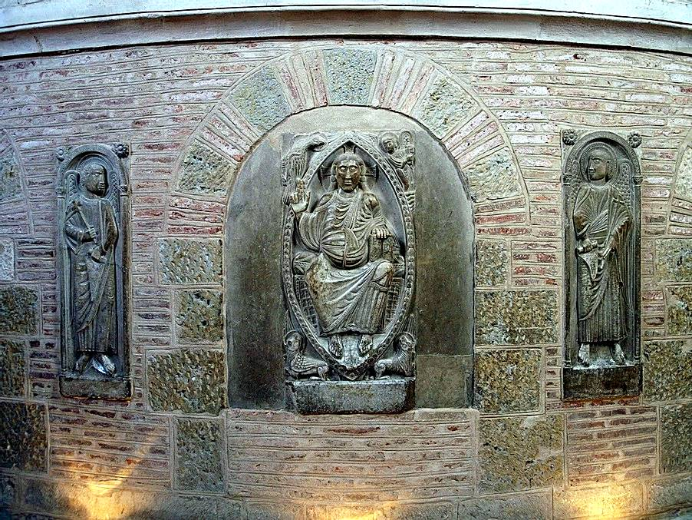

Slide 26
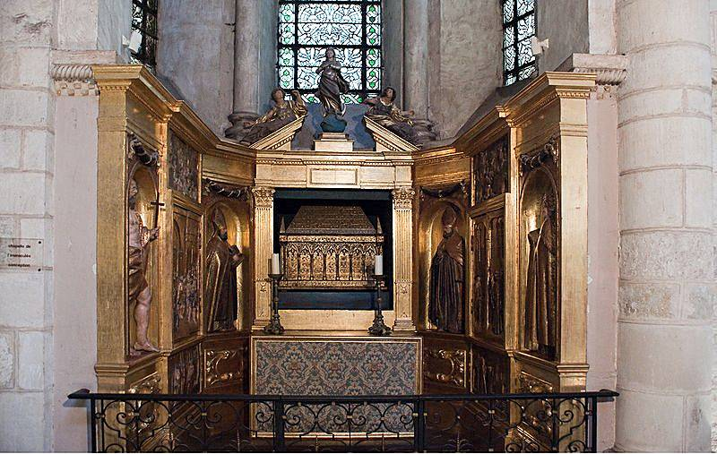

Slide 27
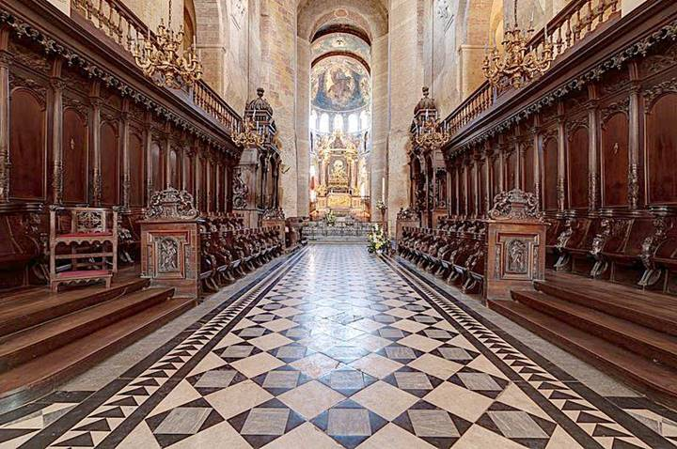

Slide 28
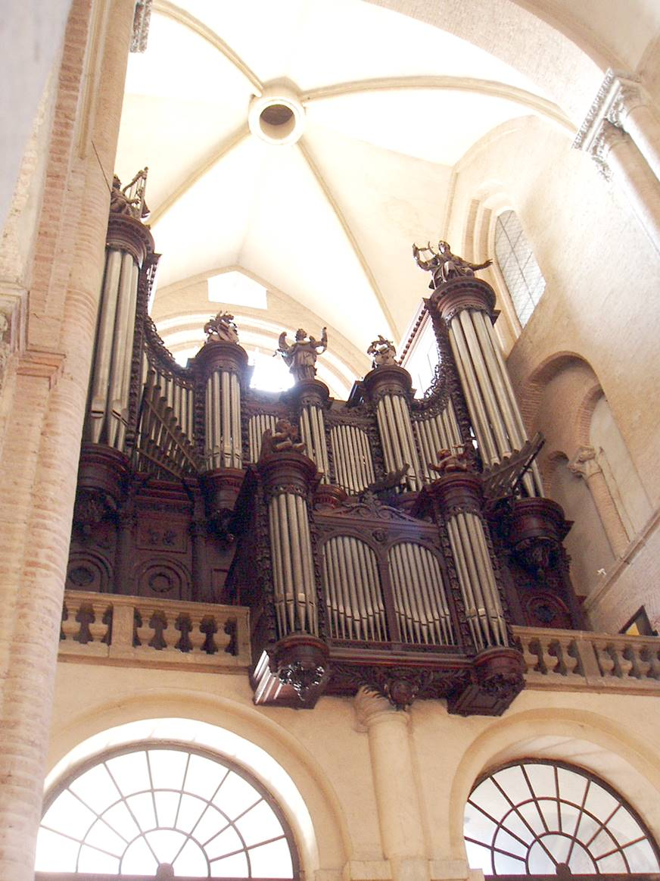
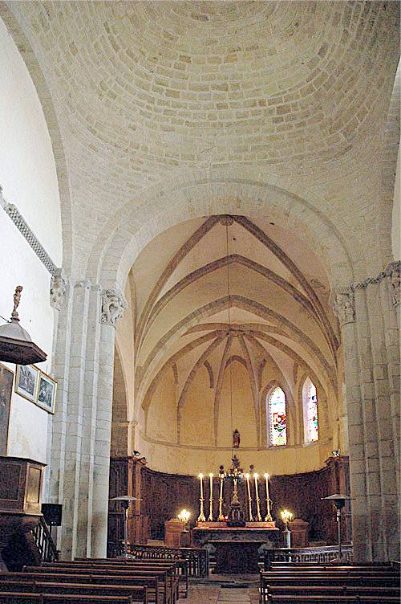

Slide 29
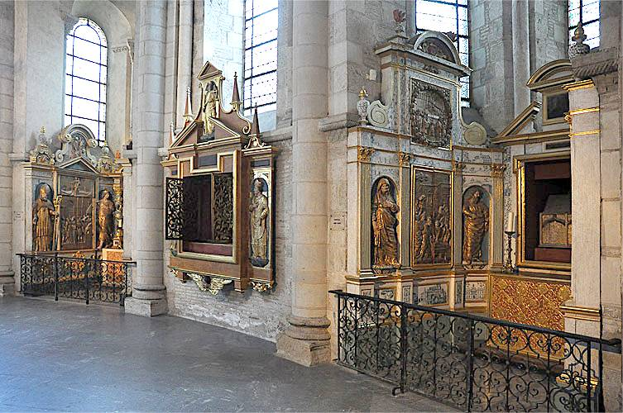

Slide 30
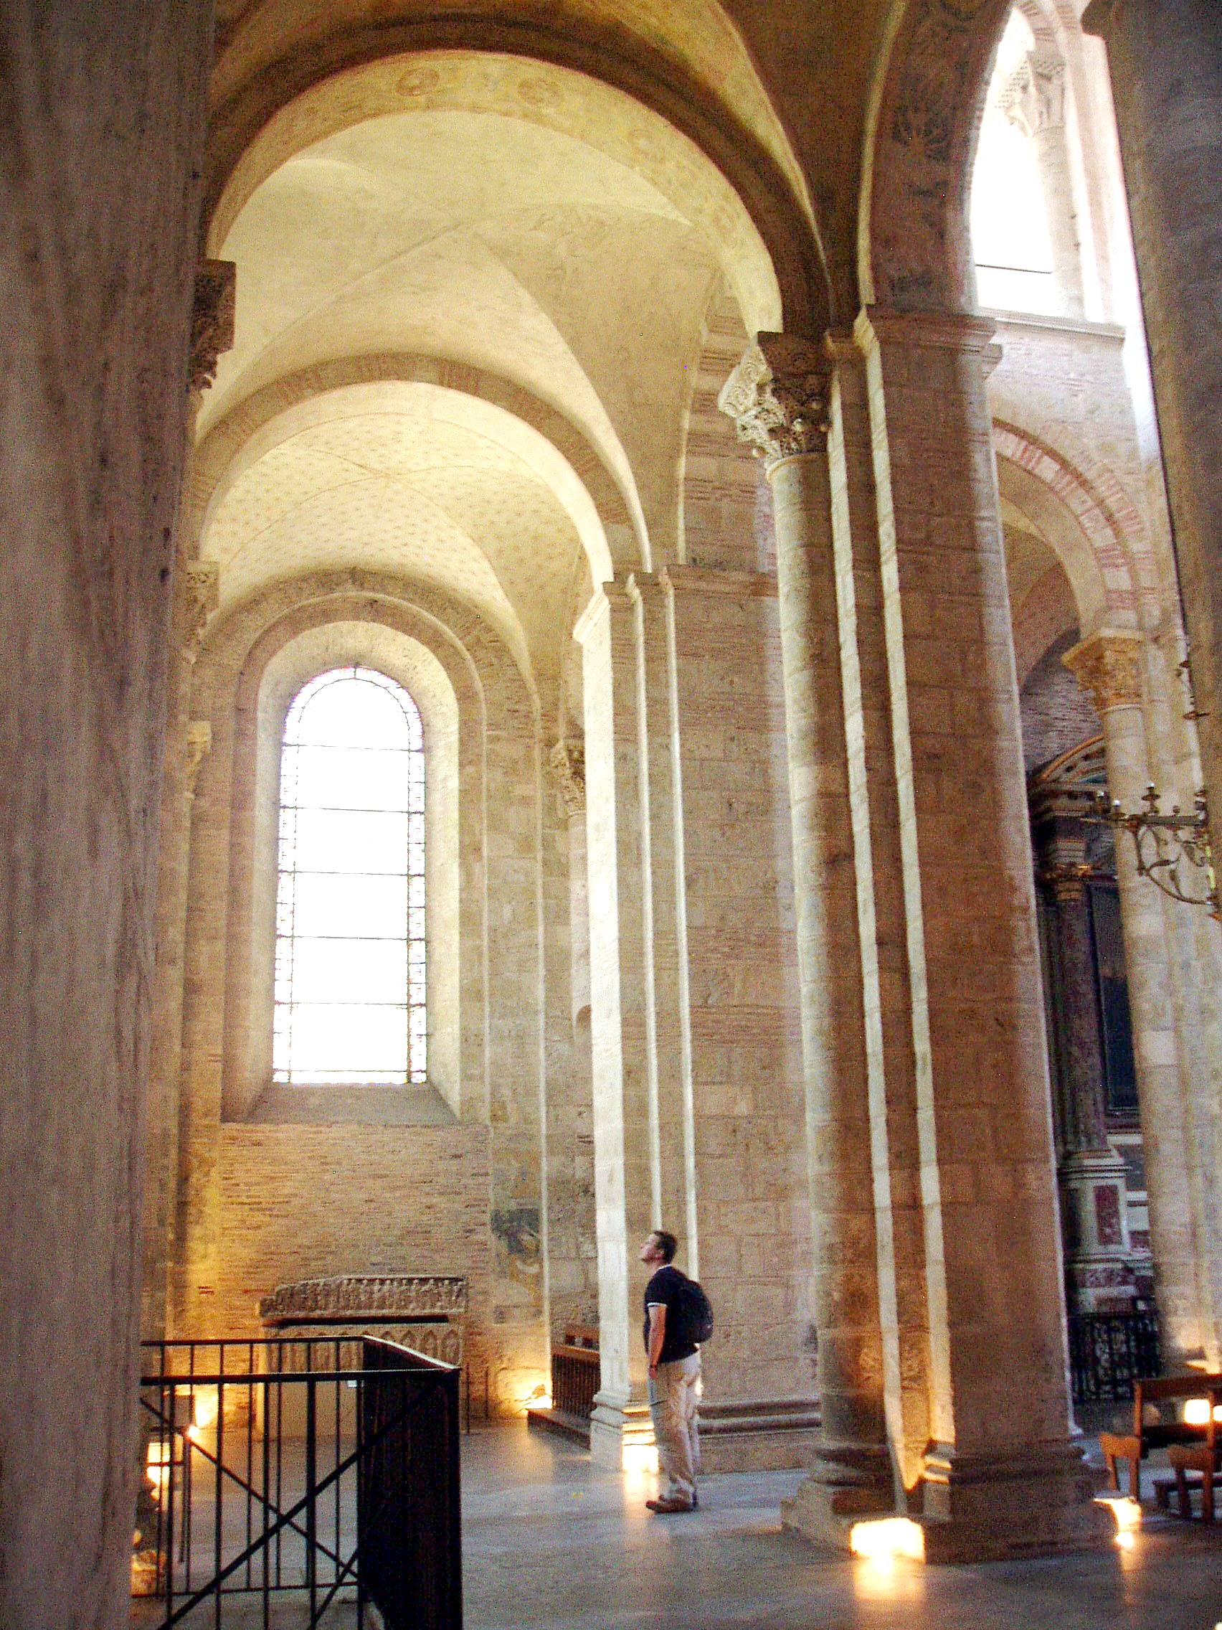
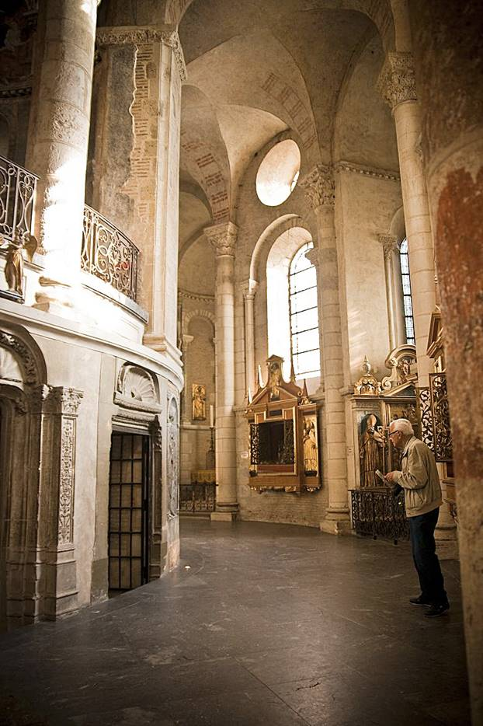

Slide 31
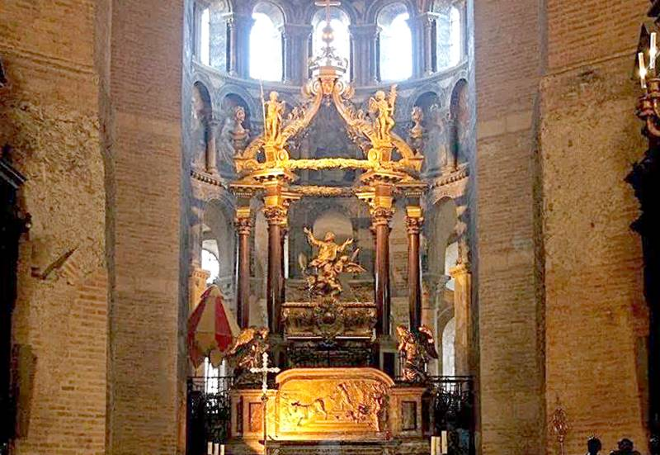
Tumba
De
San Saturnino

Slide 32
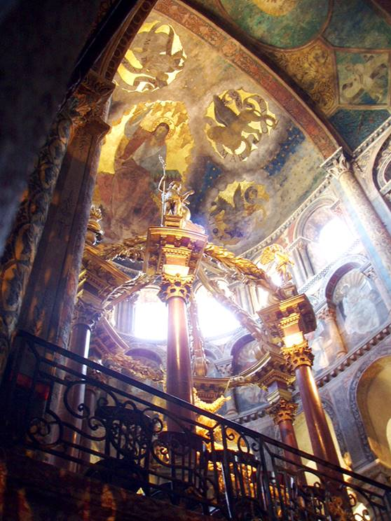
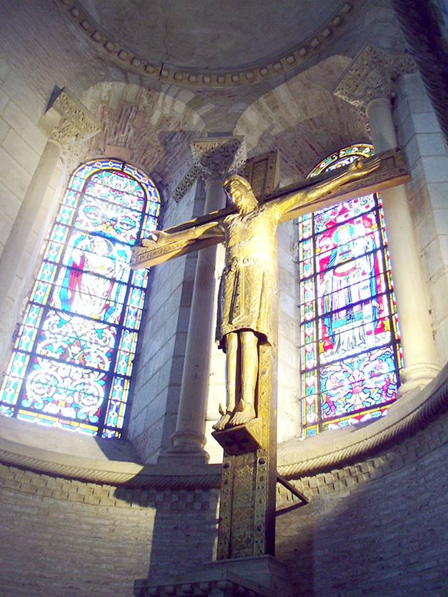

Slide 33
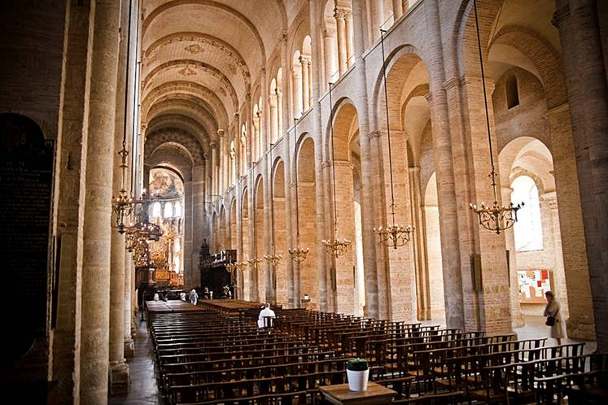

Slide 34
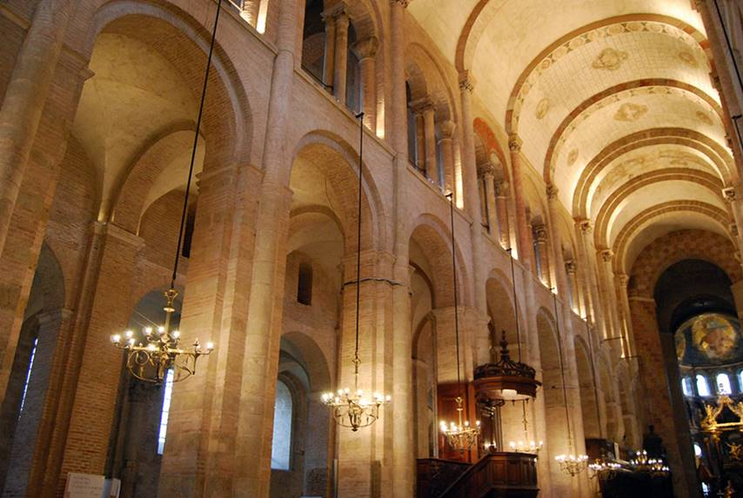

Slide 35
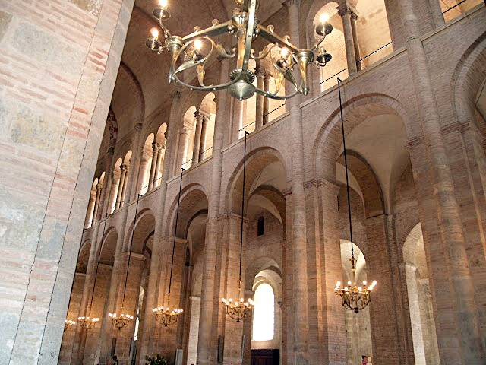

Slide 36
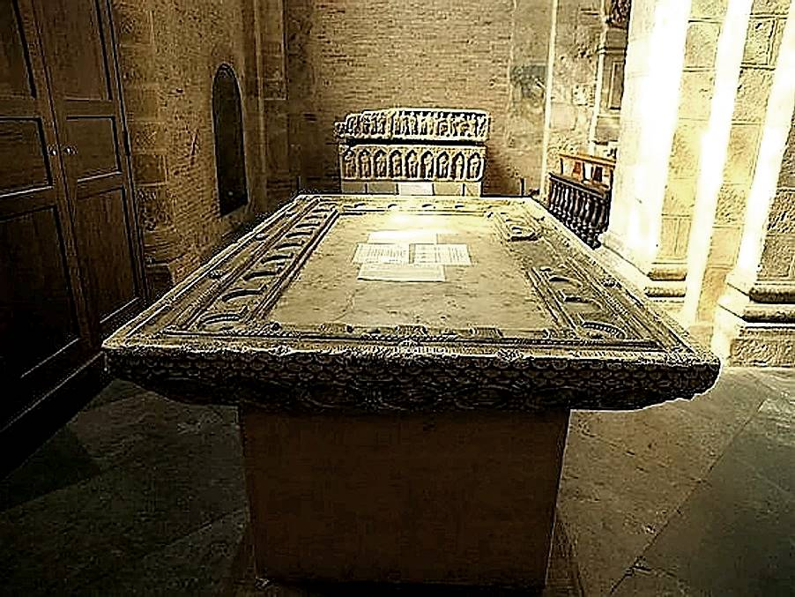

Slide 37
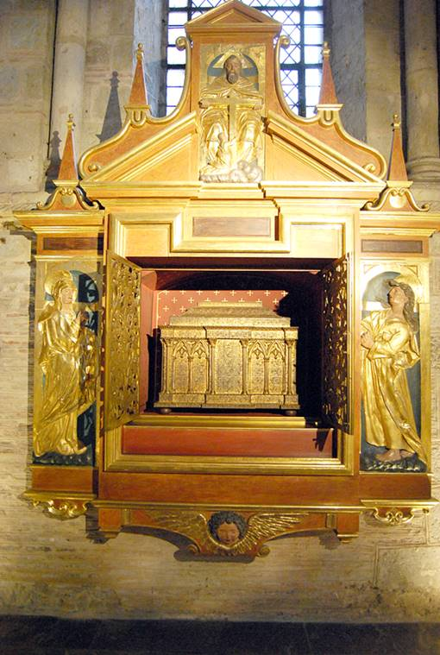
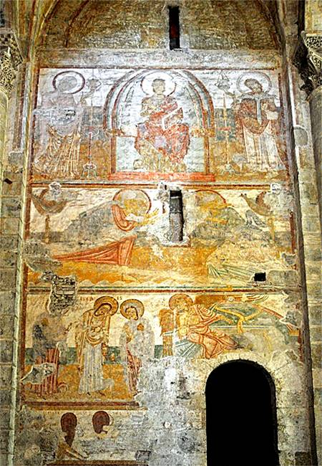

Slide 38
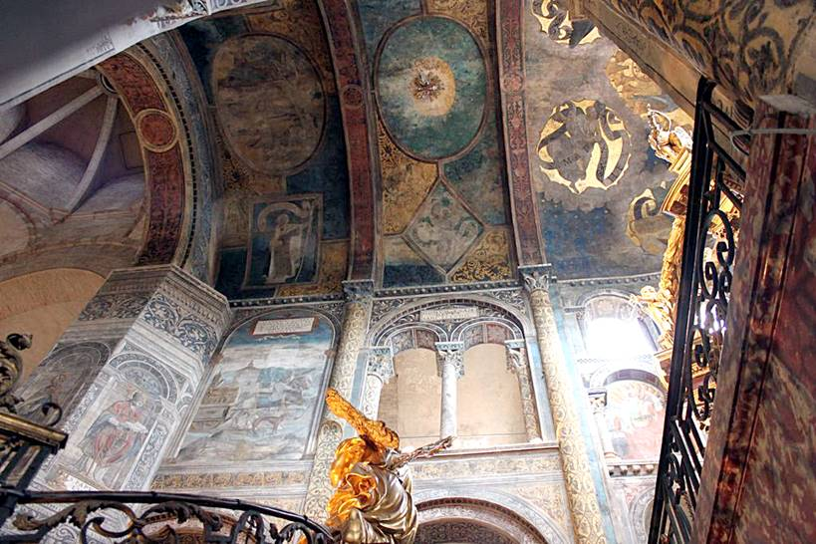

Slide 39
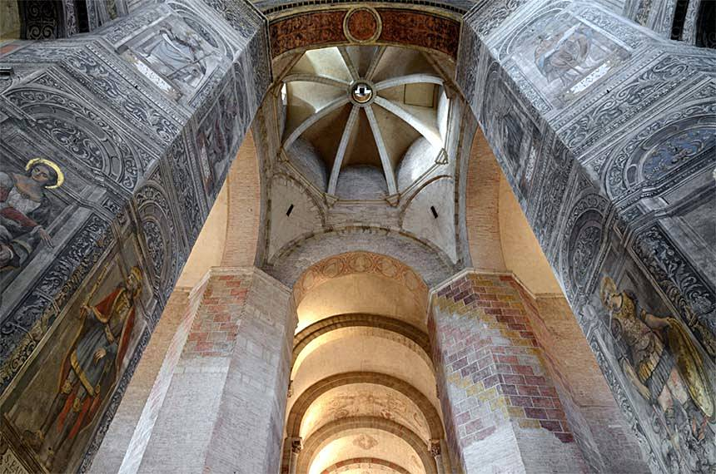

Slide 40
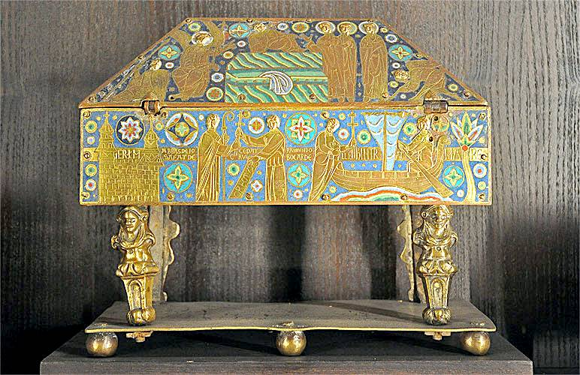

Slide 41
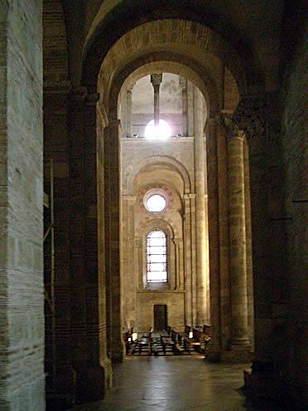
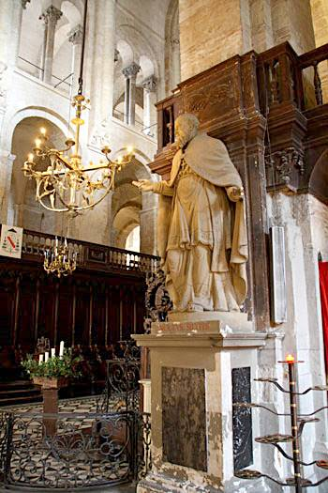

Slide 42
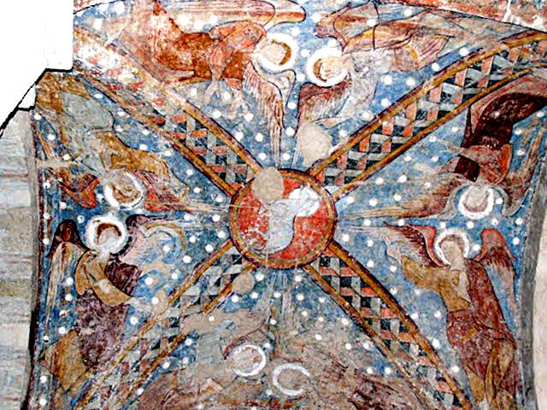

Slide 43
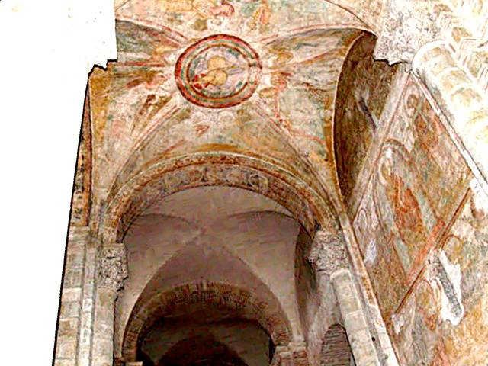

Slide 44
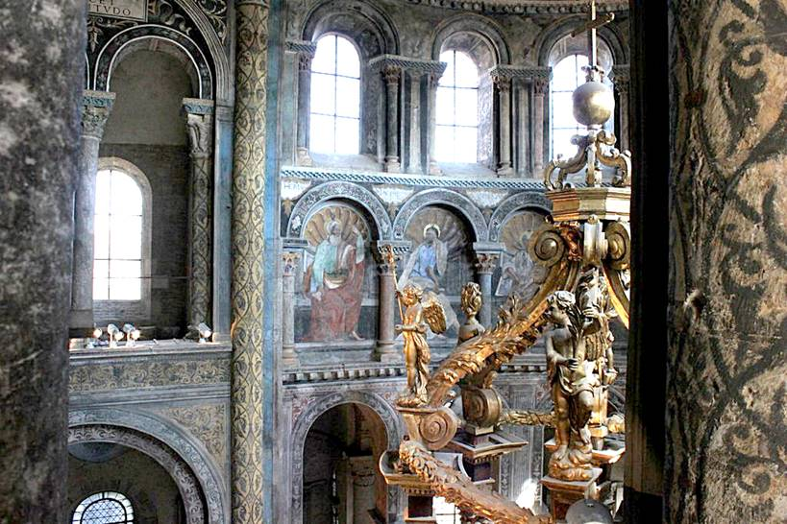

Slide 45


Slide 46


Slide 47


Slide 48


Slide 49


Slide 50
LA CRIPTA

Slide 51


Slide 52


Slide 53


Slide 54


Slide 55


Slide 56


Slide 57


Slide 58


Slide 59


Slide 60


Slide 61

GRACIAS POR TU VISITA
Y QUE TENGAS UN BUEN DÍA
VICTOR NOVELLÓN

Slide 62







¿Te ha gustado?
Puedes ver más entrando
Aquí
Además puedes recibir powerpoints en tu correo electrónico suscribiéndote aquí:

